Slide 1







PLAN SECTORIAL PARA LA ATENCIÓN DE LA POBLACIÓN EN SITUACIÓN DE DISCAPACIDAD
Seguimiento (Corte a Septiembre de 2019)

Slide 2
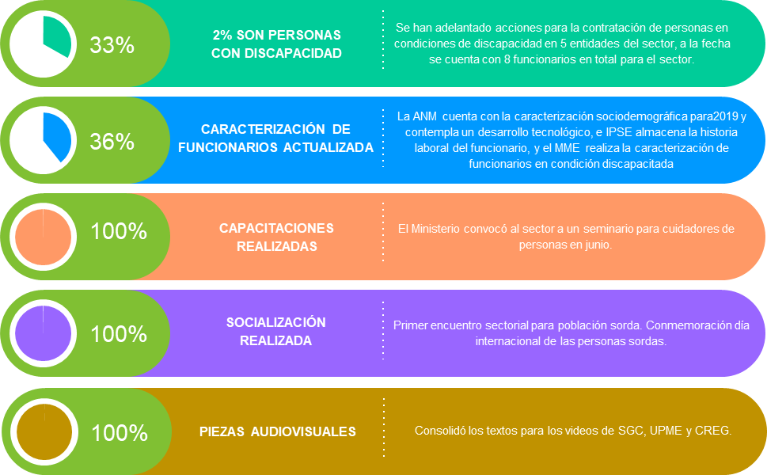
PLAN SECTORIAL PARA LA ATENCIÓN DE LA POBLACIÓN EN SITUACIÓN DE DISCAPACIDAD
2019 - 2022
CONTENIDO

Slide 3
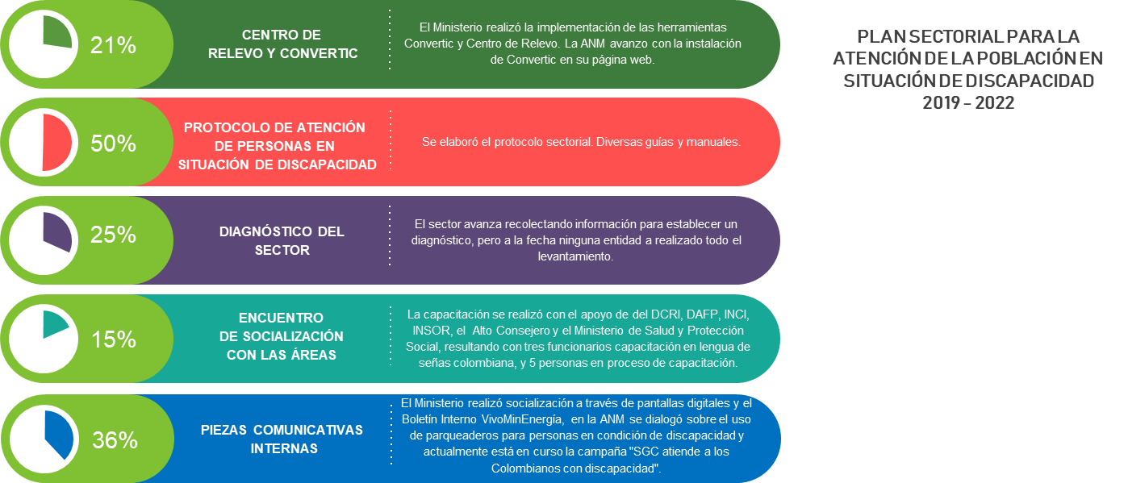
PLAN SECTORIAL PARA LA ATENCIÓN DE LA POBLACIÓN EN SITUACIÓN DE DISCAPACIDAD
2019 - 2022
CONTENIDO

